Slide 1
Analisa Anime Apakah yang Diproduksi
Markenji

Slide 2
Studio Markenji adalah suatu studio yang membuat animasi dari komik menjadi anime. Disini perusahaan merasa bingung syarat syarat atau ketentuan apakah yang harus mereka ambil ketika melakukan penyelesian dari komik yang akan di adaptasikan menjadi anime.

Slide 3
BUSINESS PROBLEM
* Genre Anime apa yang paling diminati dan tidak dimintati ?
* Apakah type berpengaruh pada rating pada anime ?
* Apakah Semakin banyak member semakin tinggi ratingnya ?
* Anime apakah yang paling diminati dan yang tidak ?

Slide 4
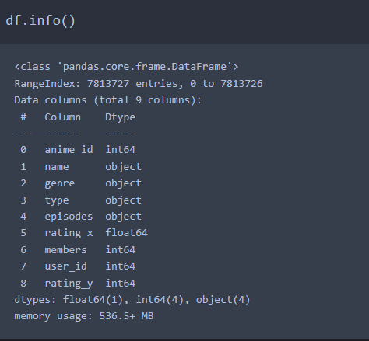

Slide 5
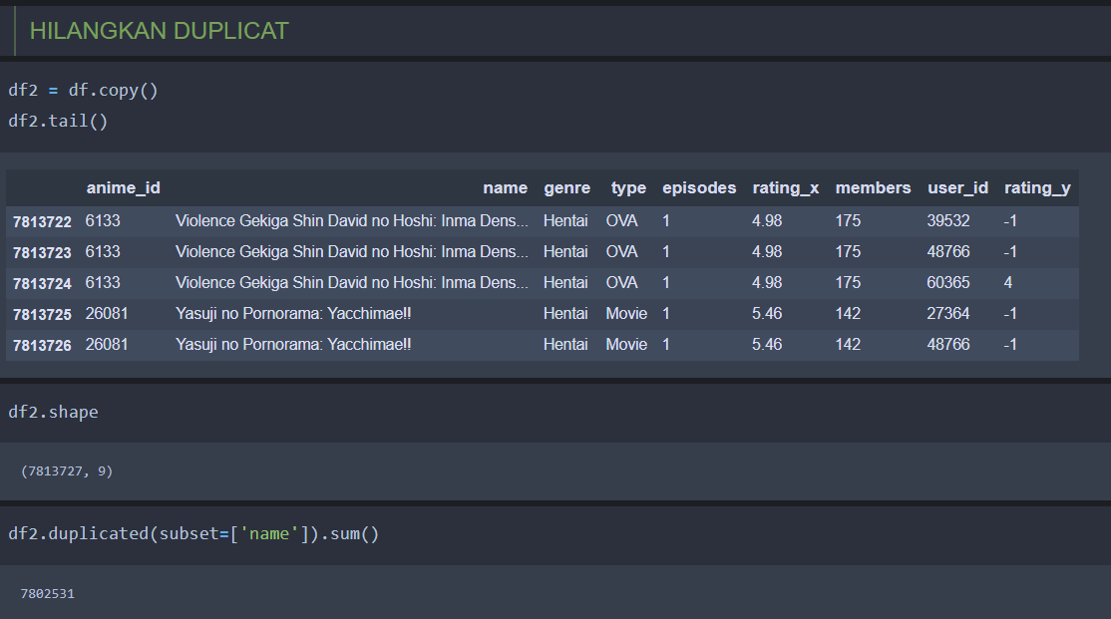
Membersihkan Data

Slide 6
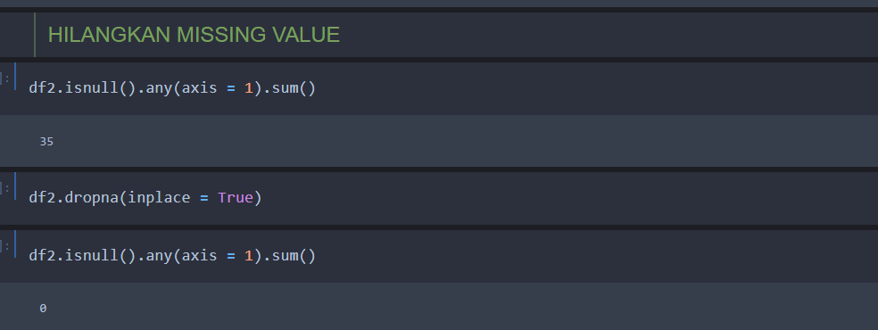

Slide 7
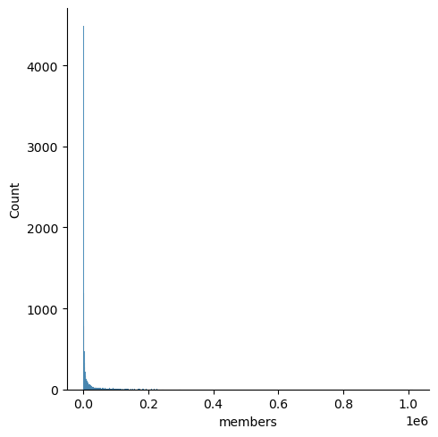
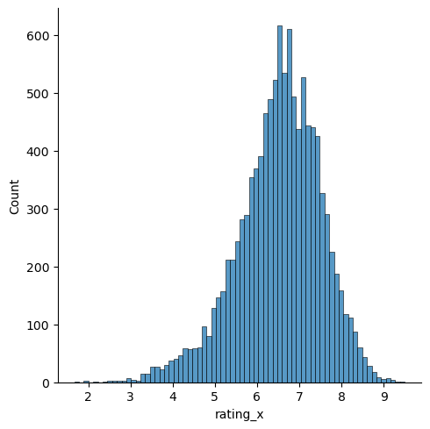
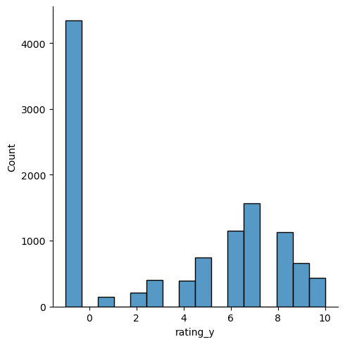
Melakukan Analisis Data

Slide 8
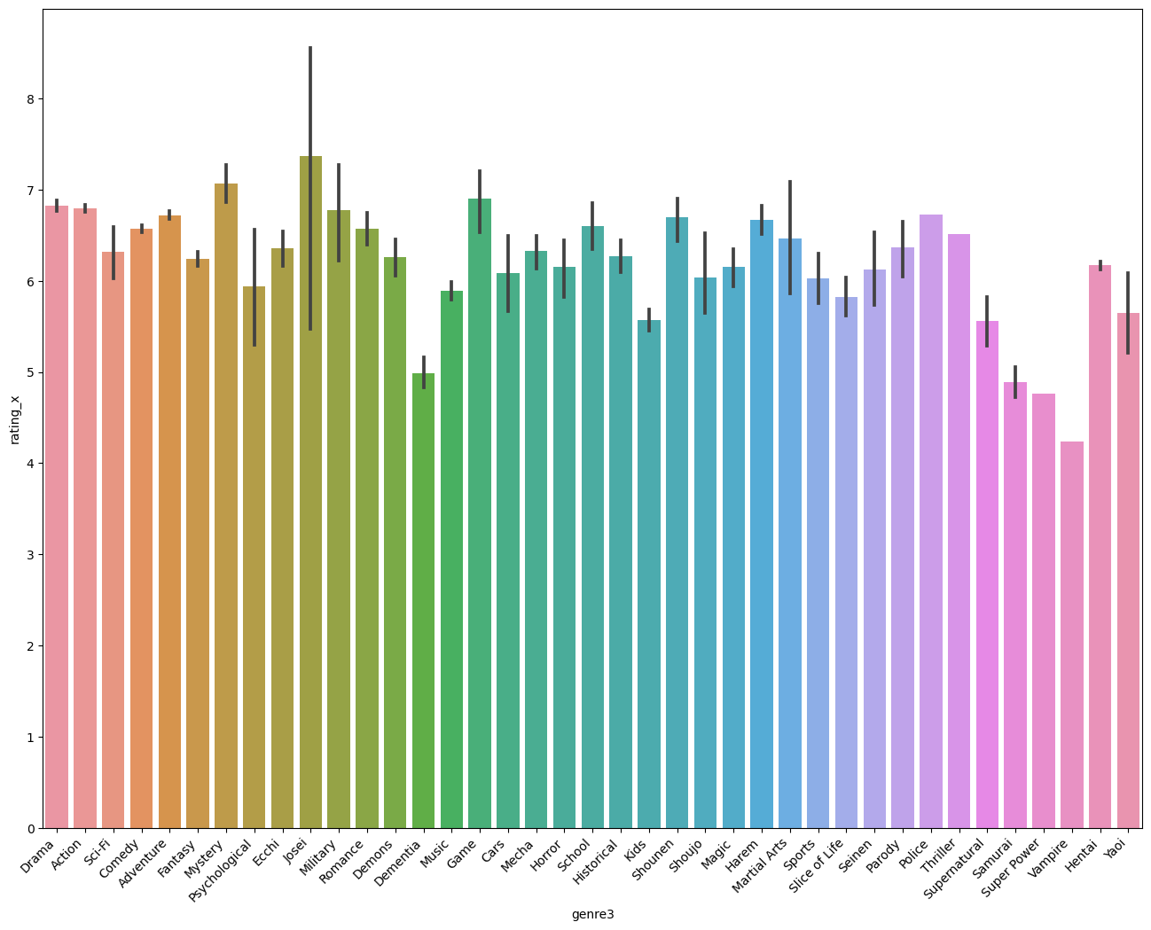
Genre Anime apa yang paling diminati dan tidak diminati ?

Slide 9
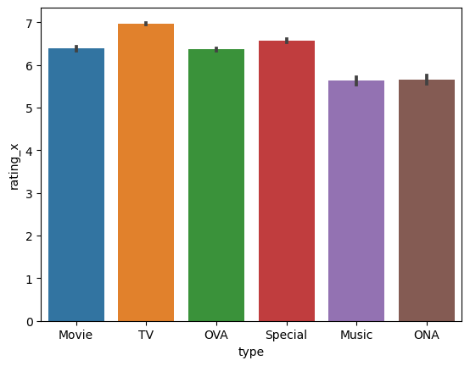
Apakah type berpengaruh pada rating pada anime ?

Slide 10
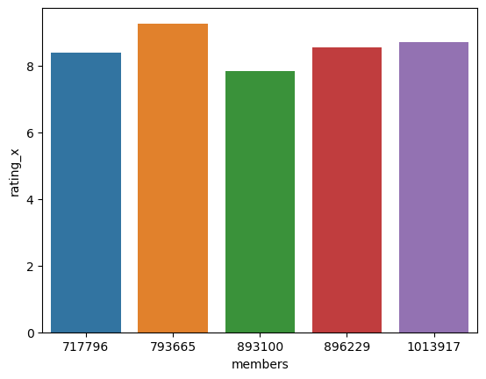
Apakah Semakin banyak member semakin tinggi ratingnya ?

Slide 11
Anime apakah yang paling diminati dan yang tidak ?

Slide 12
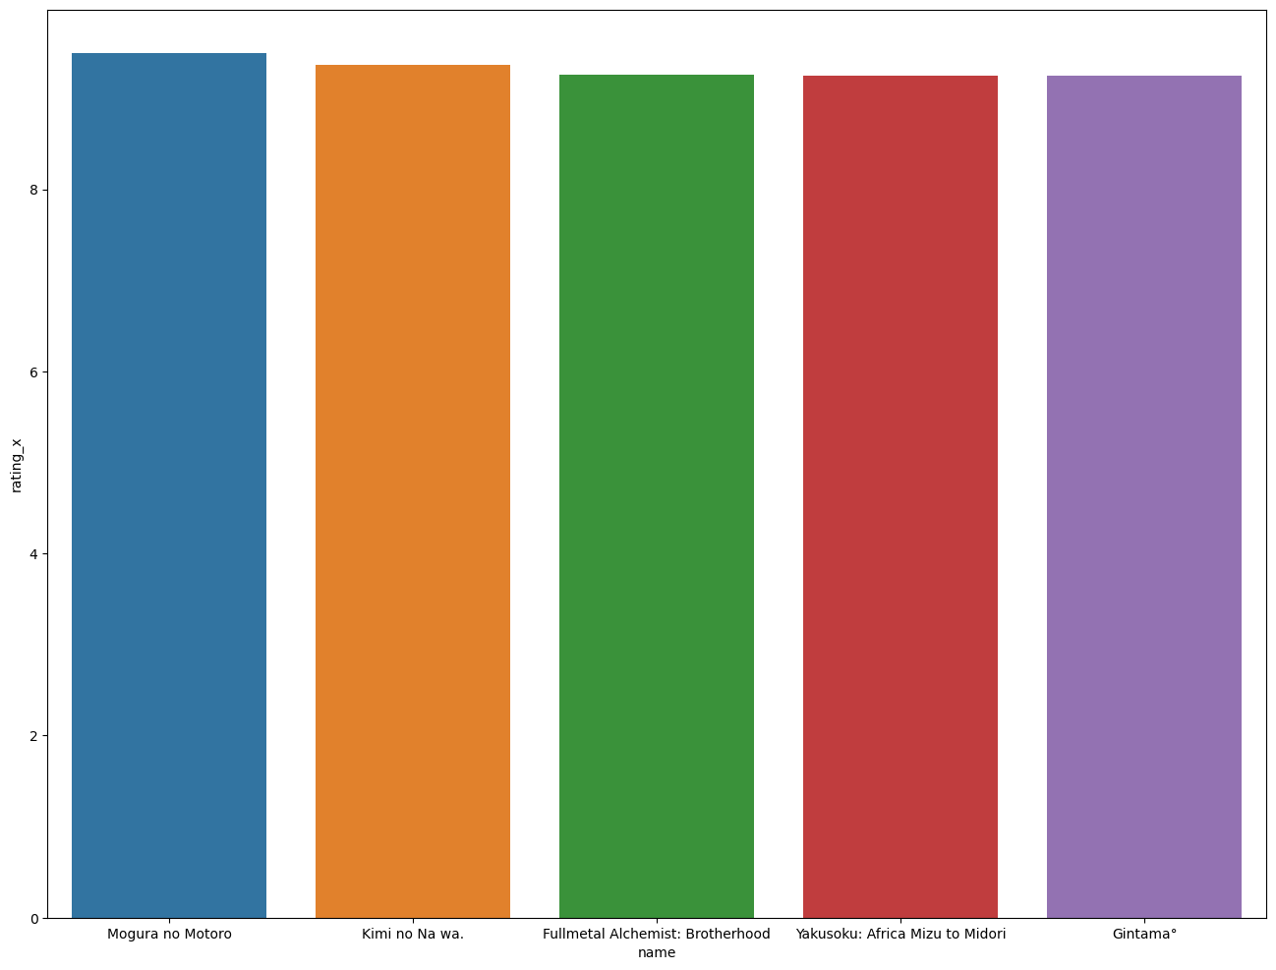
PALING DIMINATI

Slide 13
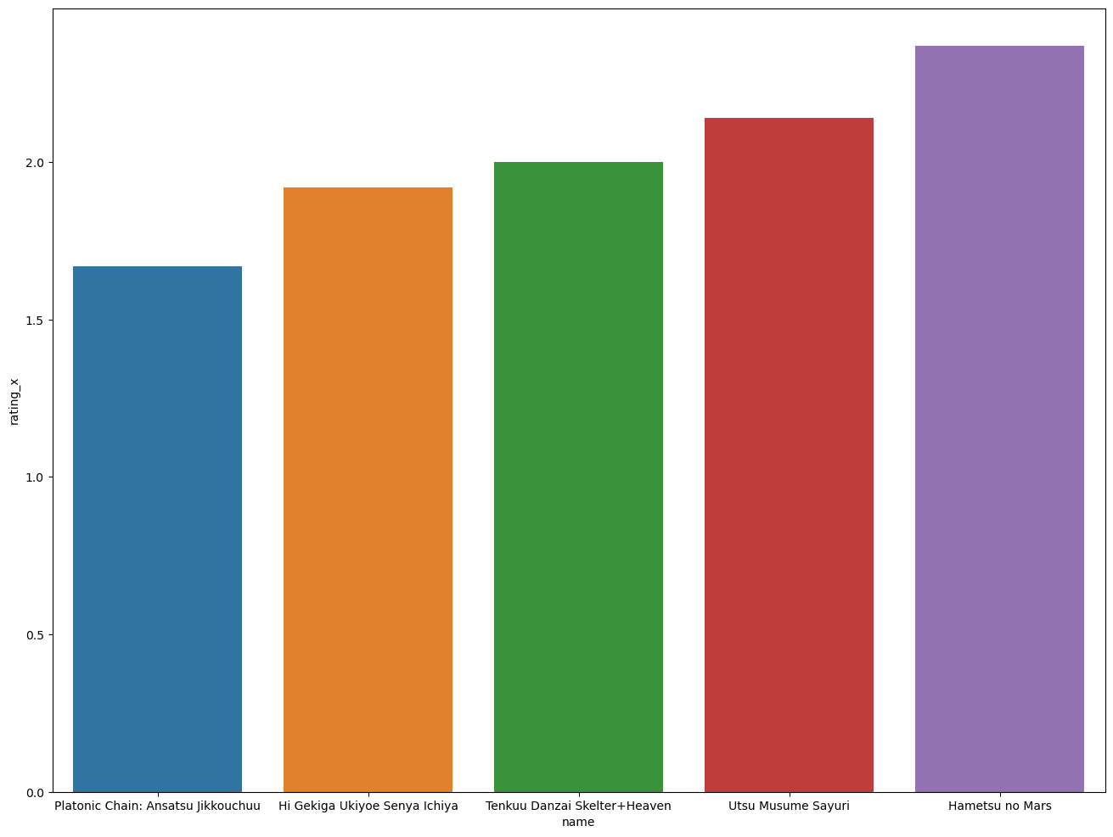
PALING TIDAK DIMINATI

Slide 14
Rekomendasi Bisnis
1. Seleksi Anime yang akan dipublish harus memiliki latar belakang seorang gadis SMA. Anime yang ada unsur cerita Vampir harus dikombinasikan dengan latar cerita SMA agar membuat rating pada genre ini meningkat.
2. Jadi type dengan rating tertinggi adalah TV maka untuk anime yang akan dipilih adalah anime yang bercerita atau memiliki alur yang cukup panjang nantinya akan dibuatkan movie juga.
3. Banyaknya member tidak sejalan dengan rating yang diberikan. Sehingga pemilihan anime yang memiliki genre atau type yang banyak membernya bisa dijadikan acuan dalam pemilihan anime kedepanya.
4. Pemilihan anime yang akan di publish sebaiknya melihat kepada kesuksesan anime yang sebelumnya walau ini tidak menjadi acuan baku.

